Slide 1
IPhone及IPad开发基础
岩延
yany@ucas.ac.cn 88256565

Slide 2
More Swift and Framework
泛型
  泛型代码可以写出根据自我需求定义、适用于任何类型的，灵活且可重用的函数和类型
  用一种清晰和抽象的方式来表达代码的意图

Slide 3
More Swift and Framework
泛型
  非泛型函数
      func swapTwoInts(_ inout a: Int, _ inout b: Int) {
      let temporaryA = a
      a = b
      b = temporaryA
      }
  但如果要交换别的类型值就需要重写这个函数
    泛型函数：<T>为占位类型名
      func swapTwoValues<T>(_ inout a: T, _ inout b: T) {
      let temporaryA = a
      a = b
      b = temporaryA
      }

Slide 4
More Swift and Framework
泛型
      var someInt = 3
      var anotherInt = 107
      swapTwoValues(&someInt, &anotherInt)
      // someInt is now 107, and anotherInt is now 3
      var someString = "hello"
      var anotherString = "world"
      swapTwoValues(&someString, &anotherString)
      // someString is now "world", and anotherString is now "hello"

Slide 5
More Swift and Framework
泛型
  类型约束指定了一个必须继承自指定类的类型参数，或者遵循一个特定的协议或协议构成
      func someFunction<T: SomeClass, U: SomeProtocol>(someT: T, someU: U) {
      // function body goes here
      }

Slide 6
More Swift and Framework
Optional
  从本质上说optinal就是个枚举
      enum Optional<T> {
      case None
      case Some(T)
      }
      let x: String? = nil 就等同于
      let x = Optional<String>.None
      let x: String? = “hello” 等同于
      let x = Optional<String>.Some(“hello”)
      var y = x! 等同于
      switch x {
      case Some(let value): y = value
      case None: // raise an exception
      }

Slide 7
More Swift and Framework
Range
  范围在Swift里就是两个端点连接起来的范围
      [2...3]
    语法... (inclusive) 或者 ..< (open-ended)
      let array = [“a”,”b”,”c”,”d”]
      let subArray1 = array[2...3] // subArray1 will be [“c”,”d”]
      let subArray2 = array[2..<3] // subArray2 will be [“c”]
      for i in 27...104 { } // Range是可以遍历的
  本质上是个结构
      struct Range<T> {
      var startIndex: T
      var endIndex: T
      }
      那么数组的范围类型就是Range[int]

Slide 8
More Swift and Framework
NSObject 是 Objective-C 类层次中的根类
  基本上所有类都是从NSObject继承
  NSObject 采用NSObject 协议
  虽然Swift没有基类，有时候为了获取一些特性，需要从NSobject类继承（没有什么坏处）

Slide 9
More Swift and Framework
String
  不能用int来检索String，而要用String.Index
  大部分Swift的String函数都使用String.Index
    使用startIndex得到并前移String.Index
    使用advance(String.Index, Int)前移
      var s = “hello”
      let index = advance(s.startIndex, 2) // index is a String.Index to the 3rd glyph, “l”
      s.splice(“abc”, index) // s will now be “heabcllo” (abc inserted at 2)
      let startIndex = advance(s.startIndex, 1)
      let endIndex = advance(s.startIndex, 6)
      let substring = s[startIndex ..<endIndex] // substring will be “eabcl”

Slide 10
More Swift and Framework
String
  rangeOfString返回一个可选Range<String.Index>
      let num = “56.25”
      if let decimalRange = num.rangeOfString(“.”) { // decimalRange is Range<String.Index>
      let wholeNumberPart = num[num.startIndex..<decimalRange.startIndex]
      }
      s.removeRange([s.startIndex..<decimalRange.startIndex])

Slide 11
More Swift and Framework
Assertion
  如果某些条件不成立的话，故意使程序崩溃
      assert(() -> Bool, “message”)
      assert(validation() != nil, “the validation function returned nil”)

Slide 12
More Swift and Framework
Swift的访问控制
  与传统概念不同，Swift的访问控制基于模块和文件
    Public：可以访问自己模块或应用中源文件里的任何实体，别人也可以访问引入该模块中源文件里的所有实体。通常情况下，某个接口或 Framework 是可以被任何人使用时，你可以将其设置为 public 级别。
    Internal：可以访问自己模块或应用中源文件里的任何实体，但是别人不能访问该模块中源文件里的实体。通常情况下，某个接口或 Framework 作为内部结构使用时，你可以将其设置为 internal 级别。
    Private：只能在当前源文件中使用的实体，称为私有实体。使用 private 级别，可以用作隐藏某些功能的实现细节。

Slide 13
More Swift and Framework
Objective-C兼容性
  IOS是Objective-C开发的
  但基本上所有IOS API都可以从Swift语言中直接访问
  少数几个数据类型需要特殊的处理
    通过bridging
      NSString is bridged to String
      NSArray is bridged to Array<AnyObject>
      NSDictionary is bridged to Dictionary<NSObject, AnyObject>
      Int, Float, Double, Bool are all bridged to NSNumber (but not vice-versa)

Slide 14
More Swift and Framework
需要bridging的类型可以互相类型转换
  不需要as?
      let length = (aString as NSString).length // length is an NSString method (be careful!)
      (anArray as NSArray).componentsJoinedByString(NSString) // also a NSArray method
  NSString是类
  String，Array以及Dictionary都是值类型，不是引用类型
    但是仍然可以是AnyObject
    主要原因就是需要Bridging到NSObject衍生的类上
    基本上你不要关心这种Bridging

Slide 15
View
A view (i.e. UIView subclass) 就是屏幕上的一个矩形空间
  定义了一个坐标空间
  画出矩形空间
  并处理其中的事件
Hierarchical
  一个View只能有一个父var superview: UIView?
  但是可以有多个子var subviews: [UIView]
    实际上是[AnyObject]
UIWindow
  处于view hierarchy的顶层
  几乎不会用到

Slide 16
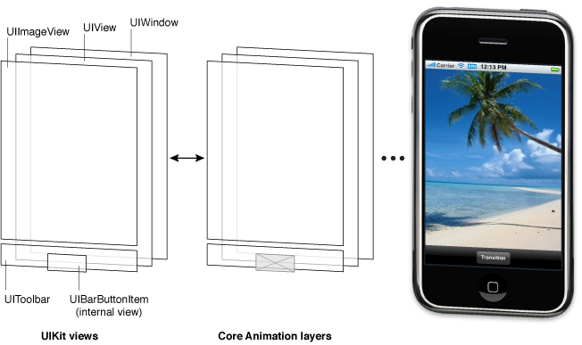
View
最顶层的view是管理屏幕的controller的view
可以通过代码添加View
    addSubview(aView: UIView) // sent to aView’s (soon to be) superview
    removeFromSuperview() // this is sent to the view you want to remove (not its superview)

Slide 17
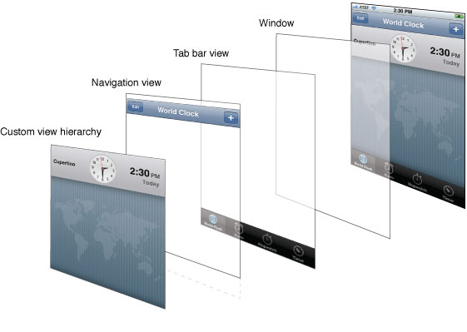
管理View Hierarchy
View Hierarchy至关重要

Slide 18
View
View的层次
  处于顶层的是Controller的一个property var view: UIView.
    非常重要
    这个view是旋转时bounds会发生变化的view
    一般会把你的view加到这个view之下，成为这个view的subviews
    这个属性在xcode里创建MVC时自动绑定

Slide 19
View坐标系统
CGFloat
CGPoint
  struct with two CGFloats in it: x and y.
    var point = CGPoint(x: 37.0, y: 55.2)
    point.y -= 30
    point.x += 20.0
CGSize
  两个CGFloats：width and height.
    var size = CGSize(width: 100.0, height: 50.0)
    size.width += 42.5
    size.height += 75

Slide 20
View坐标系统
CGRect
  struct ：CGPoint origin and a CGSize size.
    struct CGRect {
    var origin: CGPoint
    var size: CGSize
    }
    let rect = CGRect(origin: aCGPoint, size: aCGSize)
  提供了许多属性及方法
    var minX: CGFloat // left edge
    var midY: CGFloat // midpoint vertically
    intersects(CGRect) -> Bool // does this CGRect intersect this other one?
    intersect(CGRect) // clip the CGRect to the intersection with the other one
    contains(CGPoint) -> Bool // does the CGRect contain the given CGPoint?

Slide 21
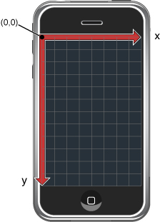
View坐标系统
view’s coordinate system的原点位于左上角
坐标系的单位是“points” (不是pixels)
    var contentScaleFactor: CGFloat
view有3个和位置大小相关的property
    var bounds: CGRect
    var center: CGPoint
    var frame: CGRect

Slide 22
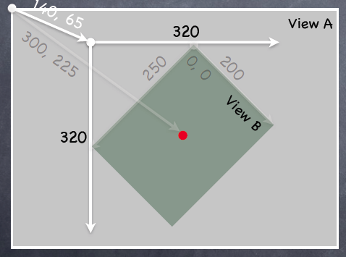
View坐标系统
使用frame与center在view hierarchy中定位View
frame.size不一定总等于bounds.size
  View可以旋转及变形
  View B’s bounds = ((0,0),(200,250))
  View B’s frame = ((140,65),(320,320))
  View B’s center = (300,225)
  View B’在自己坐标系中的中心为
    (bounds.midX, bounds.midY)
    = (100, 125)

Slide 23
创建View
尽可能的避免使用initializer
用代码创建和用storyboard创建的initializer是不一样的
      init(frame: CGRect) // initializer if the UIView is created in code
      init(coder: NSCoder) // initializer if the UIView comes out of a storyboard
如果确实需要init，两个都要实现
      func setup() { … }
      override init(frame: CGRect) { // a designed initializer
      super.init(frame: frame)
      setup()
      }
      required init(coder aDecoder: NSCoder) { // a required initializer
      super.init(coder: aDecoder)
      setup()
      }

Slide 24
创建View
但很多时候也需要用到awakeFromNib
  只能用于storyboard中生成的UIView
  不是一个initializer
  在初始化完成后立即调用awakeFromNib
  所有继承于NSObject类，并且从storyboard生成的都会调用这个消息
    调用顺序不确定，所以在此时还不能向其他的storyborad中的其他对象发送消息

Slide 25
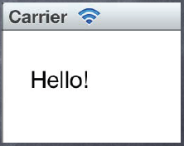
创建View
可以在xcode，storyboard里创建view
使用代码创建View
      let newView = UIView(frame: myViewFrame)
      let newView = UIView() (frame will be CGRectZero)
  例子
      let labelRect = CGRect(x: 20, y: 20, width: 100, height: 50)
      let label = UILabel(frame: labelRect) // UILabel is a subclass of UIView
      label.text = “Hello”
      View.addSubview(label)

Slide 26
创建View
什么时候需要创建UIView的自定义子类？
  需要自定义绘制
  需要自定义处理事件
如何绘制？
  自定义UIView的子类，重写一个函数drawRect
      override func drawRect(regionThatNeedsToBeDrawn: CGRect)
但是永远不要在自己的代码中调用drawRect
  如何告知系统需要重绘？
    setNeedsDisplay()
    setNeedsDisplayInRect(regionThatNeedsToBeRedrawn: CGRect)

Slide 27
自定义View
如何重写drawRect:
  使用Core Graphics framework（C API）
  面向对象的UIBezierPath类
Core Graphics framework
  获得一个context来绘制
  绘制路径
  设置颜色、材质、宽度等
  填充上色
UIBezierPath
  通过面向对象的方式完成上述工作

Slide 28
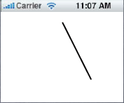
Drawing (UIBezierPath)
Begin the path
    let path = UIBezierPath()
Move around, add lines or arcs to the path
    path.move(to: CGPoint(80, 50)) // assume screen is 160x250
    path.addLine(to: CGPoint(140, 150))

Slide 29
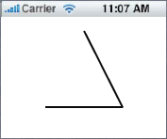
Drawing (UIBezierPath)
Begin the path
    let path = UIBezierPath()
Move around, add lines or arcs to the path
    path.move (to: CGPoint(80, 50)) // assume screen is 160x250
    path.addLinet(to: CGPoint(140, 150))
    path.addLine (to: CGPoint(10, 150))

Slide 30
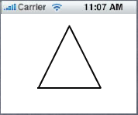
Drawing (UIBezierPath)
Begin the path
    let path = UIBezierPath()
Move around, add lines or arcs to the path
    path.move (to: CGPoint(80, 50)) // assume screen is 160x250
    path.addLine (to: CGPoint(140, 150))
    path.addLine(to: CGPoint(10, 150))
Close the path
    path.close()

Slide 31
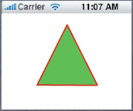
Drawing (UIBezierPath)
上色
    UIColor.greenColor().setFill() // note this is a method in UIColor, not UIBezierPath
    UIColor.redColor().setStroke() // note this is a method in UIColor, not UIBezierPath
    path.linewidth = 3.0 // note this is a property in UIBezierPath, not UIColor
    path.fill()
    path.stroke()

Slide 32
图像状态
可以获取图像的状态
    path.lineWidth = 2.0 // line width in points (not pixels)
可以绘制各种图形
    let roundRect = UIBezierPath(roundedRect: aCGRect, cornerRadius: aCGFloat)
    let oval = UIBezierPath(ovalInRect: aCGRect)
    addClip()
  可以检查是否包含某个点
    func contains(_ CGPoint) -> Bool // returns whether the point is inside the path

Slide 33
Redraw on bounds change
缺省情况下，UIView的bounds变化时，no redraw
  View的bits进行拉伸、压缩或移动
可以通过UIView的属性设置
    var contentMode: UIViewContentMode
    .Left/.Right/.Top/.Bottom/.TopRight/.TopLeft/.BottomRight/.BottomLeft/.Center
    .ScaleToFill/.ScaleAspectFill/.ScaleAspectFit
    .Redraw

Slide 34
设置View的属性
alpha, hidden, opaque
bounds, frame, center, transform
autoresizingMask, autoresizesSubviews
contentMode, contentStretch, contentScaleFactor
gestureRecognizers,userInteractionEnabled,multipleTouchEnabled,exclusiveTouch
backgroundColor, subviews, drawRect:method

Slide 35
颜色
UIColor
  表示颜色的object.
    UIView的背景色
      var backgroundColor: UIColor
  可以基于RGB, HSB创建颜色.
  颜色可以具有alpha 值
      let transparentYellow = UIColor.yellowColor().colorWithAlphaComponent(0.5).
  可以使用class methods创建标准颜色
    let green = UIColor.blue

Slide 36
绘制文字
一般使用UILabel来绘制文本
如果需要在drawRect:里自行绘制
      let text = NSAttributedString(“hello”)
      text.draw(at: aCGPoint)
  可以得到文本所占的空间
    let textSize: CGSize = text.size // how much space the string will take up

Slide 37
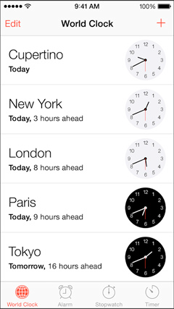
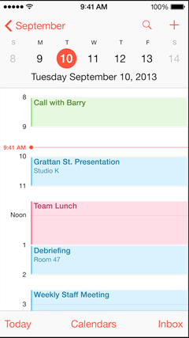
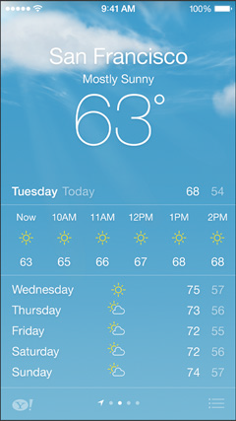
字体
UIFont
  使用适宜的字体在IOS里非常重要

Slide 38
字体
UIFont
  使用UIFont时，最好询问首选的字体
    static func preferredFont(ForTextStyle: UIFontTextStyle) -> UIFont
    UIFontTextStyle.Headline
    UIFontTextStyle.Body
    UIFontTextStyle.Footnote
  有系统内置字体，用于按钮等.
    static class func systemFont (OfSize: pointSize: CGFloat) -> UIFont
    static class func boldSystemFont(OfSize: pointSize: CGFloat) -> UIFont
  不要在用户内容中使用系统内置字体.
    使用preferredFont(ForTextStyle: UIFontTextStyle) :
Notes:
Some other styles (see UIFontDescriptor documentation for even more styles) ...

Slide 39
绘制图像
使用UIImageView来绘制图像
如果需要自行绘制
  从文件或raw data创建UIImage对象
    let image: UIImage? = UIImage(named: “foo”) // note that its optional;
    let image: UIImage? = UIImage(contentsOfFile: aString)
    let image: UIImage? = UIImage(data: Data) // raw jpg, png, tiff, etc. image data
  可以在CGContext中自行绘制来创建UIImage对象
    UIGraphicsBeginImageContext(CGSize);
    // draw with CGContext functions
    UIImage *myImage = UIGraphicsGetImageFromCurrentContext();
    UIGraphicsEndImageContext();

Slide 40
图像View
  画图
    let image: UIImage = …
    image.draw(at point: aCGPoint) // the upper left corner of the image put at aCGPoint
    image.draw(in rect: aCGRect) // scales the image to fit aCGRect
    image.drawAsPattern(in rect: aCGRect) // tiles the image into aCGRect

Slide 41
Protocols
协议是一个type
  可以用于声明对象
  但是没有具体的实现
  由遵从这个协议的对象来做具体的实现
    可以是class, struct或enum
如何使用Protocols
  声明一个协议
  class, struct或enum宣布来遵守这协议
  给出具体实现

Slide 42
Protocols
定义一个protocol
    protocol SomeProtocol : InheritedProtocol1, InheritedProtocol2 {
    var someProperty: Int { get set }
    func aMethod(arg1: Double, anotherArgument: String) -> SomeType
    mutating func changeIt() !
    init(arg: Type)
    }

Slide 43
Protocols
实现protocol
    class SomeClass : SuperclassOfSomeClass, SomeProtocol, AnotherProtocol { !
    // implementation of SomeClass here!
    // which must include all the properties and methods in SomeProtocol & AnotherProtocol
    }
    enum SomeEnum : SomeProtocol, AnotherProtocol { !
    // implementation of SomeEnum here!
    // which must include all the properties and methods in SomeProtocol & AnotherProtocol
    }
    struct SomeStruct : SomeProtocol, AnotherProtocol { !
    // implementation of SomeStruct here!
    // which must include all the properties and methods in SomeProtocol & AnotherProtocol
    }

Slide 44
Protocols
可以把协议当做类型使用
      protocol Moveable {
      mutating func moveTo(p: CGPoint)
      }
      class Car : Moveable {
      func moveTo(p: CGPoint) { … }
      func changeOil()
      }
      struct Shape : Moveable {
      mutating func moveTo(p: CGPoint) { … }
      func draw()
      }
      let prius: Car = Car()
      let square: Shape = Shape()

Slide 45
Protocols
可以把协议当做类型使用
      var thingToMove: Moveable = prius
      thingToMove.moveTo(…)
      thingToMove.changeOil()
      thingToMove = square
      let thingsToMove: [Moveable] = [prius, square]
      func slide(slider: Moveable) {
      let positionToSlideTo = …
      slider.moveTo(positionToSlideTo)
      }
      slide(prius)
      slide(square)
      func slipAndSlide(x: protocol<Slippery,Moveable>)
      slipAndSlide(prius)

Slide 46
Protocols
Protocol的主要用途
  delegates and dataSources
    通过定义一个遵从某种protocol的属性实现
    用于实现view和view controller之间的通信
    创建一个delegation protocol (定义View希望Controller帮它做什么)
    在View中创建一个delegate property，类型为该delegation protocol
    在View中使用这个delegate property 来做这些事
    Controller宣布它遵从此delegation protocol
    Controller把自己self设为View的 delegate property
    在Controller中实现这个protocol
    是声明新子类的替代方法
dataSource and Views
  一般 UIView 类都会有dataSource属性
    View没有数据

Slide 47
手势识别
如何识别手势？
  可以获得原始事件（touch down, moved, up etc）
  或者我们可以响应一些预先定义好的手势”gestures”。
    通过UIGestureRecognizer
使用UIGestureRecognizer有两个步骤
  1. 创建一个gesture recognizer， 将其附在一个UIView上，使得其能够识别这个gesture。
    一般是controller来完成这一工作
  2. 提供一些method，来处理这些gesture。
    一般是UIView自身提供，但在某些情况下controller也可以处理

Slide 48
手势识别
从controller添加一个gesture recognizer到一个UIView
    @IBOutlet weak var pannableView: UIView {
    didSet {
    let recognizer = UIPanGestureRecognizer(target: self, action: #selector(ViewController.pan(pannableView.addGestureRecognizer(recognizer:))
    pannableView.addGestureRecognizer(recognizer)
    }
    }
    UIPanGestureRecognizer 是UIGestureRecognizer 的一个实体子类。
  其他的实体子类，
    Tap、Pinch、Rotation、Swipe、Pan、LongPress
  只有UIView能够识别gesture，因为UIView处理所有的触碰输入
  但是任何object都可以告诉view去识别一个gestures，通过添加gesture Recognizer
  任何object都可以处理gesture，通过成为action的target

Slide 49
手势识别
如何实现gesture recognizer的Target？
  每个子类都提供了一些方法
UIPanGestureRecognizer 提供了3个methods
    func translation(in: UIView?) -> CGPoint // cumulative since start of recognition
    func velocity(in: UIView?) -> CGPoint // how fast the finger is moving (points/s)
    func setTranslation(translation: CGPoint, in: UIView)
手势识别实际是个状态机
  基类UIGestureRecognizer的property State:
    var state: UIGestureRecognizerState { get };
    Possible: 在gesture recognizer被识别之前的状态
    Recognized：被识别（离散事件：如tap）
    Began：事件开始（连续事件：如pan）
    Failed：任意事件都可以失败
    Changed：对于连续事件来说，从Began变为Changed，最终变为Ended
    Ended：连续事件结束
    Cancelled：连续事件可以取消

Slide 50
手势识别
Action如何实现
    func pan(gesture: UIPanGestureRecognizer) {
    switch gesture.state {
    case .Changed: fallthrough
    case .Ended:
    let translation = gesture.translationInView(pannableView)
    // update anything that depends on the pan gesture using translation.x and .y
    gesture.setTranslation(CGPointZero, inView: pannableView)
    default: break
    }
    }

Slide 51
手势识别
UIPinchGestureRecognizer
    var scale: CGFloat // not read-only (can reset)
    var velocity: CGFloat { get } // scale factor per second
UIRotationGestureRecognizer
    var rotation: CGFloat // not read-only (can reset); in radians
    var velocity: CGFloat { get } // radians per second
UISwipeGestureRecognizer
    var direction: UISwipeGestureRecoginzerDirection // which swipes you want
    var numberOfTouchesRequired: Int // finger count
UITapGestureRecognizer
    var numberOfTapsRequired: Int // single tap, double tap, etc.
    var numberOfTouchesRequired: Int // finger count

